Slide 1


1

Slide 2

BAHAGIAN 1 : PEGAWAI PROTOKOL
Definisi
Peranan Pegawai Protokol
Senarai Semak
BAHAGIAN 2 : PEGAWAI PENGIRING
Definisi
Peranan Pegawai Pengiring
Senarai Semak
2

Slide 3

BAHAGIAN 3 : PENYAMBUT TETAMU
Definisi
Peranan Penyambut Tetamu
Senarai Semak
BAHAGIAN 4 : UMUM
Cara-cara mengiring tetamu.
Mengenali tetamu.
Masalah yang kerap berlaku semasa majlis
Tips
Do’s and Don’t
3

Slide 4

Definisi:
Pegawai yang ditugaskan untuk menyelaras hal ehwal pengurusan majlis di Kementerian / Jabatan / Agensi

Slide 5

Memastikan perjalanan majlis berjalan dengan lancar dengan mengambil kira elemen-elemen protokol dilaksanakan dengan sempurna

Slide 6

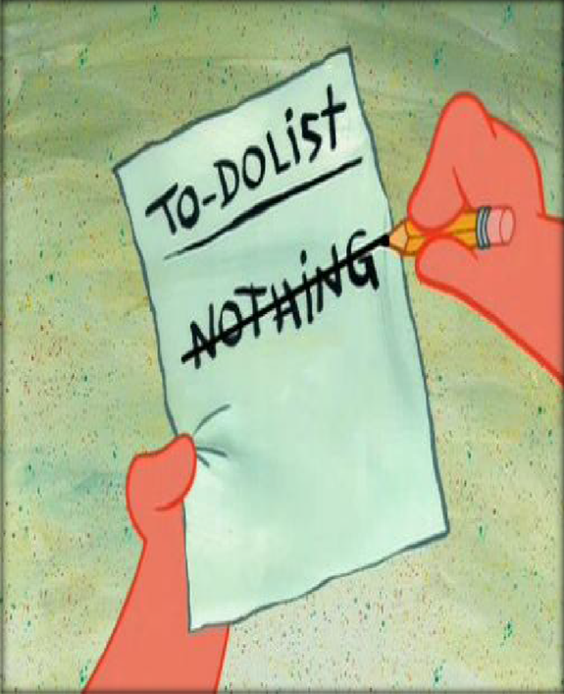
Senarai Tetamu
Kad Jemputan
Aturan Tiba / Balik
Buku Program
Teks Pengacara Majlis
6. Backdrop
Raptai
Gimik Perasmian
Bilik Menunggu
Sidang Akhbar
Cenderamata

Slide 7

Tentukan berapa jumlah kehadiran yang sesuai dengan taraf majlis / taraf tetamu kehormat
Buat senarai kehadiran berdasarkan keutamaan
Dapatkan senarai tetamu simpanan yang bersesuaian bagi memastikan majlis tidak nampak kosong.
Contoh : Pegawai dari Kementerian / Jabatan, pelatih jabatan beruniform (PDRM & ATM) atau murid sekolah.

Slide 8

Perkara yang wajib ada di dalam kad jemputan
Nama Penganjur / Logo (sekiranya ada)
Nama Majlis
Jemputan individu ATAU berpasangan
Tempat, hari, tarikh dan masa (merujuk kepada masa ketibaan tetamu kehormat)
RSVP dan nombor hubungan
Kod Pakaian
Aturcara program (muka belakang)

Slide 9


KERAJAAN MALAYSIA
Dengan segala hormatnya mempersilakan
YB DATO’ SRI PETER CHIN FAH KUI
……………………………………………………………………………………………
ke
ACARA PERBARISAN DAN PERARAKAN SEMPENA SAMBUTAN ULANG TAHUN HARI KEMERDEKAAN
TAHUN 2012
KE-55
di Dataran Merdeka, Jalan Raja, Kuala Lumpur pada hari Jumaat, 31 Ogos 2012, jam 8.00 pagi ( Sila bawa kad ini bersama )
Sila jawab sebelum:
23 Ogos 2012 melalui Kad Jawapan atau Telefon No: 03- 8872 6625/6621/6622/6623/6624/6626 No. Faks: 03- 8888 3980/3981 Email : mohdazizul@istiadat.gov.my | Pakaian: Pakaian Khas Merdeka
Bahagian Istiadat & Urusetia Persidangan Antarabangsa Jabatan Perdana Menteri

Slide 10

Siapa yang paling awal tiba?
Orang awam / jemputan umum
Tetamu yang paling junior dan diikuti dengan tetamu yang senior selepas beliau
Siapa yang menyambut VIP?
Tuan rumah / Menteri/ Pengerusi
Jemputan yang paling kanan selepas VIP. Contoh: TPM menyambut PM, Timbalan Menteri menyambut Menteri
Penganjur / Pengarah Program
AJK Induk – untuk tujuan diperkenalkan kepada VIP

Slide 11

Kandungan Buku Program
Kata-kata aluan daripada Pengurusan Majlis. Dihadkan kepada
2 (maksimum) (sekiranya perlu)
Latar belakang (majlis / individu yang diraikan) (sekiranya perlu)
Atur cara Majlis
Penghargaan kepada pihak luar yang terlibat (sekiranya perlu)
Cara Pengagihan Buku Program
Agihan semasa ketibaan tetamu
Diisi bersekali di dalam beg cenderamata
Disusun di atas kerusi
Diberi berasingan untuk tetamu terhormat
11

Slide 12

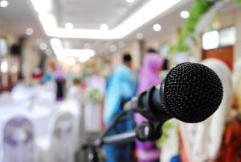
Dapatkan senarai tetamu terkini. Salutasi hanya kepada tetamu dan pasangan yang hadir sahaja.
Tidak perlu meleret. Elakkan terlalu banyak
pantun.
Sebutan nama dan gelaran hendaklah tepat.
Contoh : Encik Abdurrahman hendaklah disebut
seperti ejaan.
Elakkan keluar daripada teks yang diberi.
Gunakan mikrofon yang berasingan.

Slide 13


Ditulis di dalam Bahasa Melayu atau Bahasa Inggeris
Darjah kebesaran tidak perlu ditulis di backdrop
Sekiranya ingin meletakkan gambar, dapatkan gambar
daripada pejabat tetamu kehormat.
Pastikan ada ruang bawah yang mencukupi dan semak ejaan.

Slide 14

Perlu dapatkan kehadiran daripada semua pihak yang terlibat dengan majlis.
Raptai dibuat dengan “serius” walaupun ianya sekadar lakonan.
Sebaik-baiknya dibuat mengikut masa sebenar. Bermula daripada ketibaan tetamu terhormat sehingga balik.
Raptai dibuat sehingga majlis tersebut “perfect”.

Slide 15



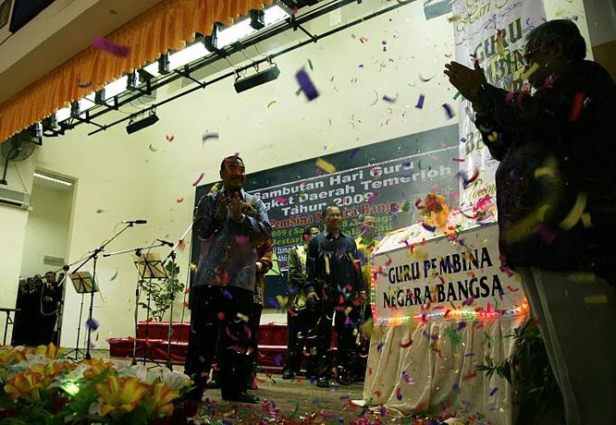
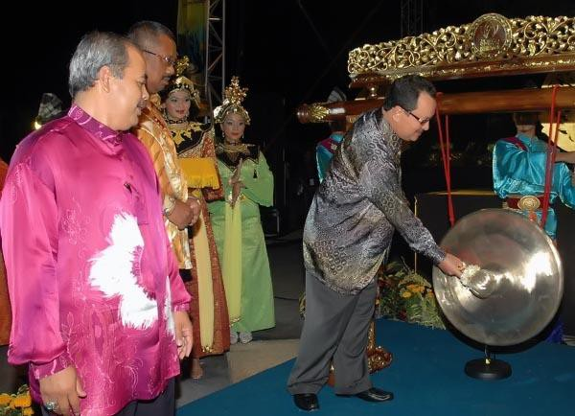
Tentukan bentuk gimik perasmian yang sesuai dengan majlis
Perlu dimaklumkan kepada tetamu kehormat. Contoh : Paluan gong, pelepasan belon, memotong reben, pancaran laser atau bunga api.

Slide 16

Perlu hadkan siapa yang perlu berada di dalam bilik menunggu.
Hidangan jamuan ringan / air mineral.
Pemberi dan penerima “que” untuk tetamu kehormat bergerak masuk ke tempat acara.

Slide 17

Dibuat mengikut keperluan.
Diselaraskan dengan Setiausaha Akhbar / Pejabat
Komunikasi Korporat tetamu kehormat
Ruang yang mencukupi untuk media
Press Kit (sekiranya ada)

Slide 18

Saiz dan bentuk cenderamata perlu sesuai dengan bentuk majlis.
Boleh diberi semasa perasmian pembukaan/ penutup /
di dalam bilik menunggu.
Tentukan siapa yang layak mendapat cenderamata.
Dapatkan pandangan daripada pejabat VIP mengenai
bentuk cenderamata.
Perlu ada dulang dan alas dulang yang sesuai.

Slide 19

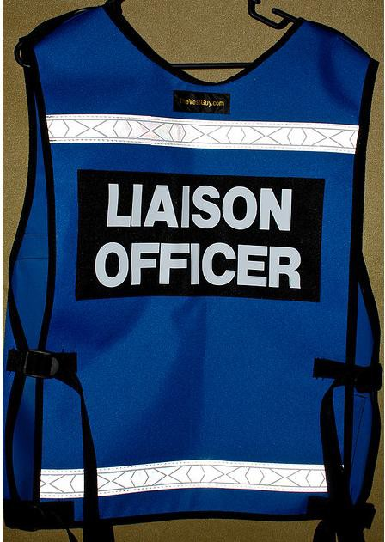
Seseorang yang dipertanggung jawabkan untuk mengiringi dan melayan tetamu bermula daripada ketibaan tetamu hinggalah tetamu berangkat pulang.
Ditugaskan satu orang bagi seorang tetamu dan akan menginap di tempat kediaman bersama/berdekatan dengan tetamu.
19

Slide 20
BAHAGIAN ISTIADAT & URUSETIA PERSIDANGAN ANTARABANGSA, JPM
1. Untuk memberikan bantuan kepada tetamu sepanjang masa bermula
dari masa ketibaan sehingga masa keberangkatan pulang.
a) Bantuan rasmi seperti urusan ketibaan/pelepasan, penginapan, persidangan/mesyuarat, makan, pengangkutan, sidang akhbar dan lain-lain.
2. Untuk mengiringi tetamu ke majlis-majlis, sama ada majlis di dalam ataupun majlis di luar jadual.
20

Slide 21
Sentiasa peka dengan maklumat-maklumat terkini mengenai
Tempat, masa ketibaan, atur cara dan kod pakaian;
Susunan tempat duduk, kedudukan tetamu;
Menu makan, alahan makanan, vegetarian / non-vegetarian.
Memaklumkan sekiranya berlaku pembatalan/ kelewatan di pihak VIP kepada
  Penganjur atau urus setia induk;
  Hos / tuan rumah;
  Keselamatan.
Mode “on call” / “standby”
21

Slide 22
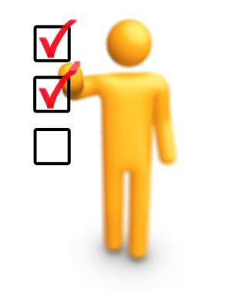
1. | SEBELUM KETIBAAN
2. | SEMASA KETIBAAN
3. | PERGERAKAN KE HOTEL
4. | KETIBAAN DI HOTEL
5. | PERGERAKAN KE MAJLIS
6. | KETIBAAN KE MAJLIS
7. | BERLEPAS PULANG

Slide 23
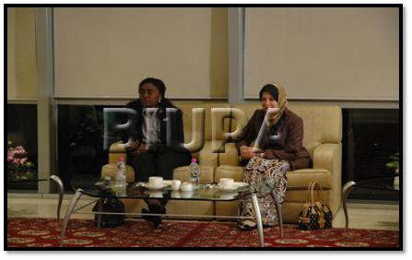
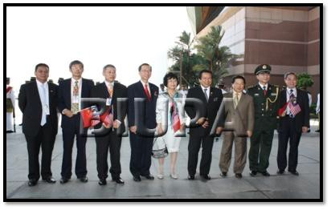
Susunan kenderaan / motorcade
Karpet merah dan bendera di lapangan terbang
Kawalan Kehormat Utama / “static guard”
“Refreshment” di bilik menunggu
Kenal pasti “counter part” dan Menteri Pengiring / pegawai pegawai kanan

Slide 24
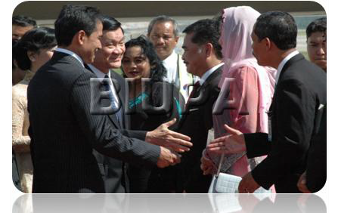
Memperkenalkan tetamu
kepada VIP tempatan
Pelepasan bagasi / pelepasan senjata api / pasport
Pengagihan tag pengenalan / kad akses

Slide 25

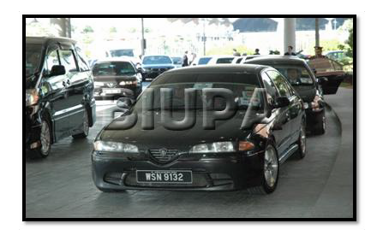
o Kedudukan VIP sama ada di belakang pemandu ATAU penumpang
o Agihan
tetamu
kereta kepada
Kenal pasti laluan protokol
/ laluan alternatif
Bilangan kenderaan dalam
“motorcade”

Slide 26
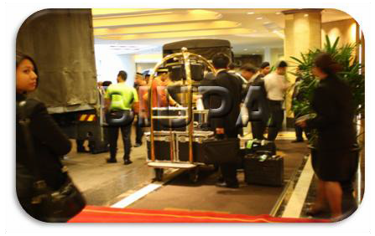
o Sambutan oleh pihak
hotel
Bendera dan karpet merah
Daftar masuk / kad akses
Lif sudah tersedia
Maklumat ringkas mengenai program berikutnya / atur cara
o Agihan bagasi ke bilik anggota rombongan

Slide 27


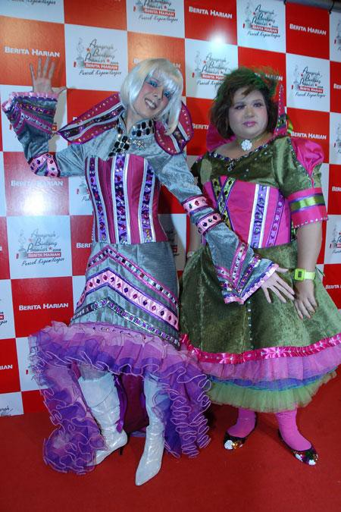




Mengingatkan VIP dan delegasi
waktu bertolak
Pastikan kod pakaian yang betul
Bergerak mengikut jadual
Tentukan sama ada perlu red
carpet atau tidak
Menghubungi penganjur / hos memaklumkan pergerakan VIP
27

Slide 28
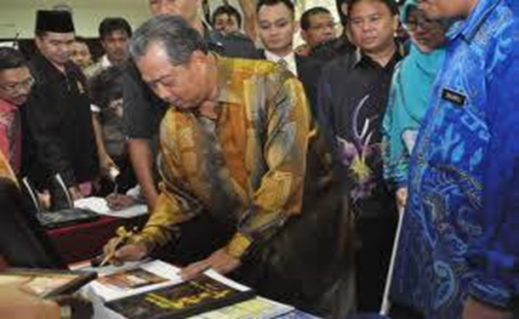
Memperkenalkan kepada hos siapa tetamu anda dan
memperkenalkan tetamu anda kepada hos.
Tandatangan Buku Pelawat. Pastikan tetamu menggunakan tangan kanan atau tangan kiri.
Mengiringi ke tempat duduk.
Lokasi majlis mempunyai tempat letak kasut yang sesuai.
“Standby” untuk terima arahan seterusnya.

Slide 29










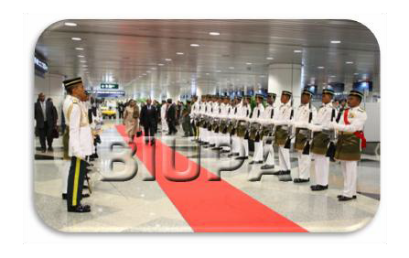
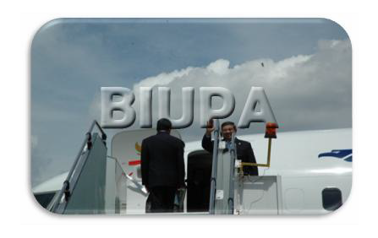

Slide 30
Menguruskan bagasi tetamu lebih awal.
Daftar masuk, pelepasan bagasi dan urusan imigresen 2 jam lebih awal dari ETD
Menyelesaikan bil hotel dan bil-bil yang berkenaan
(sekiranya perlu)
Tidak perlu menghebahkan sekiranya menerima
hadiah / tips
Lapor kepada urus setia Induk

Slide 31



Slide 32


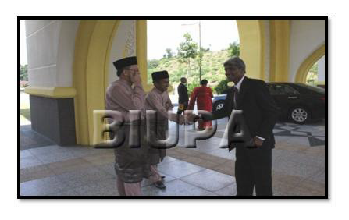
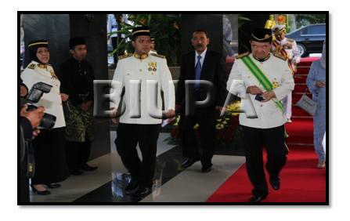
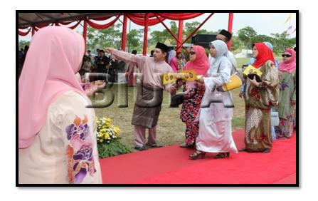
Seseorang yang ditugaskan untuk memainkan peranan sebagai penyambut, penunjuk arah dan pengiring kepada tetamu dalam sesebuah majlis.
Menyambut tetamu
Mengiringi tetamu
Menunjuk arah
32

Slide 33
Memastikan tetamu-tetamu yang hadir disambut dengan ceria dan berada di tempat dan masa yang sepatutnya agar perjalanan majlis dapat berjalan dengan lancar dan sempurna

Slide 34
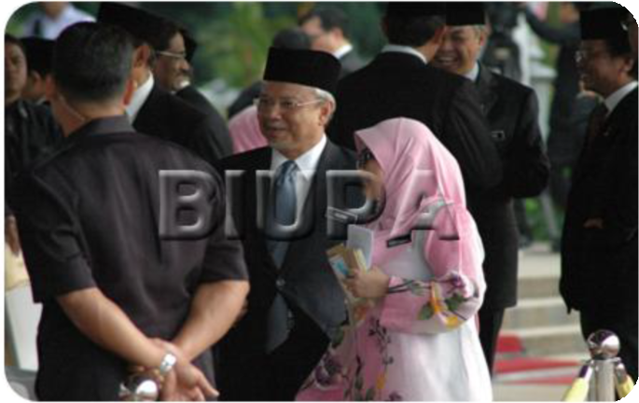

Diri telah bersedia untuk menerima tugas
  Telah mendapat pelepasan daripada Ketua Jabatan
  Bebas dari sebarang komitmen (tugas hakiki dan keluarga)
Sentiasa senyum dan kelihatan ceria

Slide 35
a) Menghadiri taklimat penganjur
Dapatkan kepastian tentang tugas dan tanggungjawab.
Kenal pasti rakan dan pasukan.
Kenal pasti perkara-perkara berikut:
  Jenis majlis;
  Tempat majlis;
  Pakaian bagi majlis;
  Tetamu kenamaan yang dijemput dan bilangannya;
  Floor plan;
  Atur cara majlis;
  Menu;
  Nombor-nombor perhubungan.
Makan dan minum sebelum bertugas.

Slide 36
Tiba sekurang-kurangnya 1 jam lebih awal daripada
❖
waktu ketibaan tetamu pertama;
❖
Lapor diri kepada Pegawai Penyelaras dan kenal pasti tempat bertugas;
❖
Dapatkan senarai tetamu yang sudah disusun
mengikut abjad (sekiranya perlu);
❖
Cuba kenal pasti nama tetamu yang akan ditempatkan
di meja yang ditugaskan;
❖
Biasakan diri dengan kedudukan floor plan

Slide 37
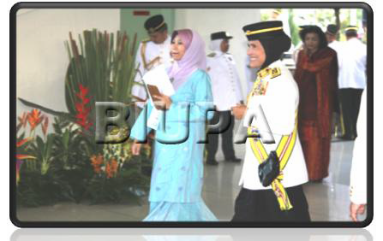
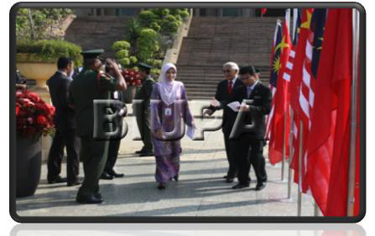
CARA MENGIRING TETAMU
Penyambut tetamu hendaklah berjalan 2 atau 3 langkah kecil
di hadapan tetamu.
Kedudukan penyambut tetamu di sebelah kiri atau kanan tetamu bergantung kepada keadaan tempat dan kesesuaian.

Slide 38

PERTANYAAN & TEGURAN
Jika ada apa-apa pertanyaan yang dimajukan jangan sekali-kali menjawab ‘saya tidak tahu’. Jawablah ‘saya semak terlebih dahulu’.
Jika ada | teguran dari tetamu yang | kurang | senang
didengar, | hendaklah mendiamkan diri | sahaja | dengan
mengambil peringatan. jangan sekali-kali bertengkar dengan tetamu dengan memberi alasan atau memberi maklumat yang anda sendiri tidak pasti.

Slide 39
MENGENALI TETAMU
Seboleh-bolehnya hendaklah kenali tetamu. Jika tidak kenal hendaklah bertanya dengan cara hormat misalnya
“selamat pagi tuan…….boleh saya bantu” (sambil merujuk kepada senarai tetamu)
atau
minta kad jemputan yang dibawa bagi lebih tepat untuk kita buat semakan dan seterusnya membuat panggilan hormat mengikut kedudukan tetamu seperti YBhg Tan Sri, YBhg Dato’ dan sebagainya.

Slide 40
MASALAH YANG SERING DIHADAPI
Jawab HADIR tetapi tidak hadir.
Datang lebih dari dijemput.
Pakaian tidak mengikut ketetapan majlis.
Meja / tempat duduk diisi oleh orang lain.
Nama tidak sama seperti tagging.
Meja VIP mengalami kekosongan
Penganjur buat perubahan tempat duduk di saat-saat akhir.
Dewan tidak penuh.
40

Slide 41



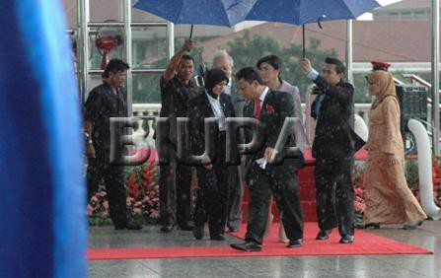
TIPS
Dapatkan jadual penuh pergerakan VIP dan jadual acara yang akan dihadiri;
Pastikan semua maklumat diperoleh daripada sumber yang sahih; Sentiasa ada Pelan B / Pelan alternatif (Sediakan payung sebelum hujan) 41

Slide 42
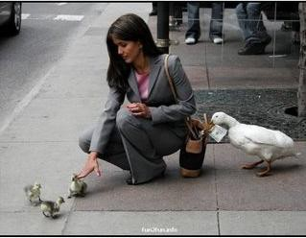









TIPS
Kerja secara berkumpulan
Jangan jadi “one man show”
Kenali “counterpart” / orang hubungan anda
Pastikan “counterpart” tahu perancangan anda
42

Slide 43

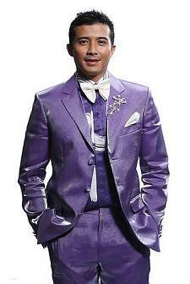





TIPS
o Potongan rambut kemas
o Body Posture
o Pemilihan pakaian
o Elakkan aksesori tambahan
o Yakin dan bersemangat
o Bau mulut/ badan
43

Slide 44

TIPS
Maklumat khusus mengenai majlis
Maklumat umum mengenai tempat / negara sekitar majlis & tetamu
44

Slide 45


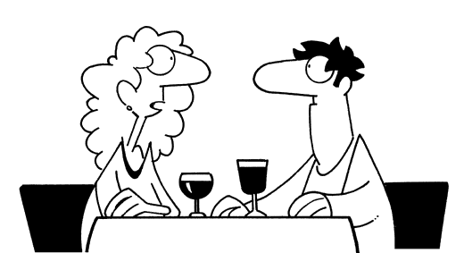

TIPS
Laksanakan tugas atas dasar tanggungjawab
You have a 30 years mortgage and lifetime gym membership but you’re afraid of commitment?
Sentiasa bersedia untuk memberikan bantuan
Elakkan bertembung dengan tugas rasmi/ peribadi
45

Slide 46





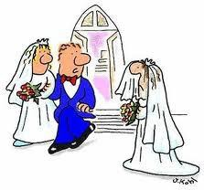


TIPS
Menggunakan Bahasa Inggeris yang mudah difahami (sekiranya perlu)
Menggunakan salutasi/ panggilan hormat yang sesuai
Memanfaatkan kecanggihan telekomunikasi
Tahu isu apa yang dibincangkan
Beri pendapat/ bercakap apabila perlu sahaja
46

Slide 47

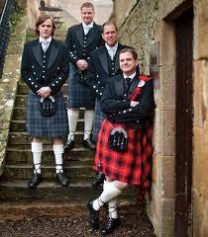

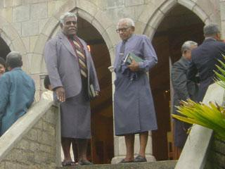
DO’S AND DON’T
1.
JANGAN menimbulkan keadaan yang boleh mendatangkan situasi yang tidak selesa kepada VIP.
Contoh : Membiarkan VIP anda menanti anda di pintu kereta
JANGAN memandang rendah kepada tetamu / memberi komen negatif dalam
sebarang bahasa.
Contoh : Memberi komen tentang pakaian tetamu negara lain
2.

Slide 48
DO’S AND DON’T
3.
JANGAN berkata “saya tidak tahu”. Sebaliknya ucapkan “saya akan semak
dahulu / saya akan dapatkan jawapannya”.
4.
JANGAN memberikan pendapat peribadi apabila ditanya mengenai sesuatu
isu sensitif / kontroversi.
Contoh : Isu pembekuan penghantaran pembantu rumah Indonesia
5.
JANGAN membuat andaian sendiri. Dapatkan jawapan yang tepat dan jawab dengan yakin.
Contoh: Jangan mulakan jawapan anda dengan “saya rasa….”, “mungkin….”, “agaknya….”
6.
TIDAK berkumpul ketika menjalankan tugas.
TIDAK teruja dengan tetamu yang hadir sekeliling.
7.
atau
teruja
dengan
keadaan

Slide 49

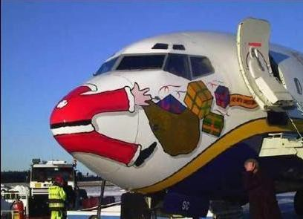




DO’S AND DON’T
8.
JANGAN sekali-kali bersikap tidak bekerjasama
9.
JANGAN menghilangkan diri semasa bertugas (MIA)
10.
JANGAN mengkritik organisasi tempat bekerja dan negara sendiri.

Slide 50


